Slide 1
Ｒ講習会
２０１７年６月６日 １０~１２時
資源管理研究センター 資源管理グループ 市野川桃子

Slide 2
Rとは？
統計言語であるSの思想に基づいて開発されたフリーのソフトウェア
ウェブから誰でも無料で入手できる（http://www.r-project.org/）
多様なプラットフォームに対応
Unix系OS、Mac OS X, Windows
豊富なパッケージ群
パッケージ：共通の目的を達成するための関数群

Slide 3
一般的な漁業データ解析とそれに必要なソフトウェア
漁獲データの可視化,グラフ作成 → Excelなどの表計算ソフト
地図データの解析 → ArcView, GMTなど
CPUE標準化等、統計的解析 → 統計ソフト。SAS, S-Plus..
パラメータ推定 → Excelのソルバー、AD model builder
多くのソフトは有料，ソフト間でのデータの連携が煩雑
Rは無料＆同一のソフト上で一気に解析できる
Notes:
個体群動態シミュレーション
C, C++, JAVA等のコンパイル言語やMathematicaなど

Slide 4
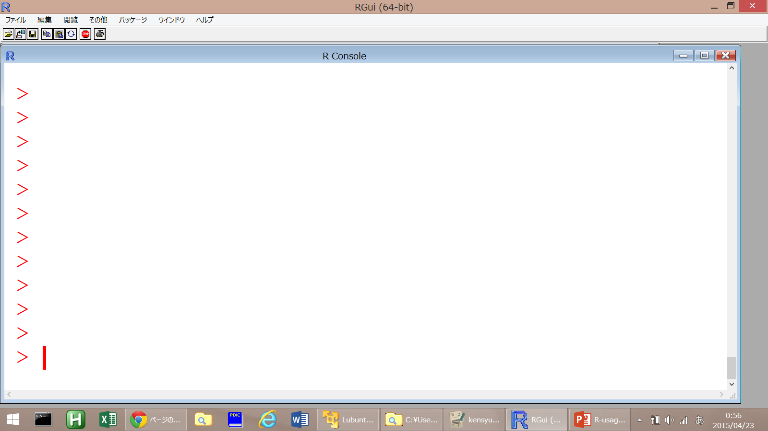
ただし
コマンドラインによるコマンドの入力（プログラミング）
エクセルのような直感的な操作はできない
ある程度の「慣れ」が必要

Slide 5
R実習流れ
まず使ってみよう
Rでのコマンド入力に慣れる
外部との連携
データ入出力やパッケージのインストール
いろいろやってみよう
配布データを読み込んで，グラフを書いたり，統計解析をしてみたりしよう

Slide 6
~まず使ってみよう~
Rでのコマンド入力に慣れる

Slide 7
R console上でコマンドを打っていく
R console
コマンドを実行する画面
後戻りはできない
">" のあとにコマンドを打っていく

Slide 8
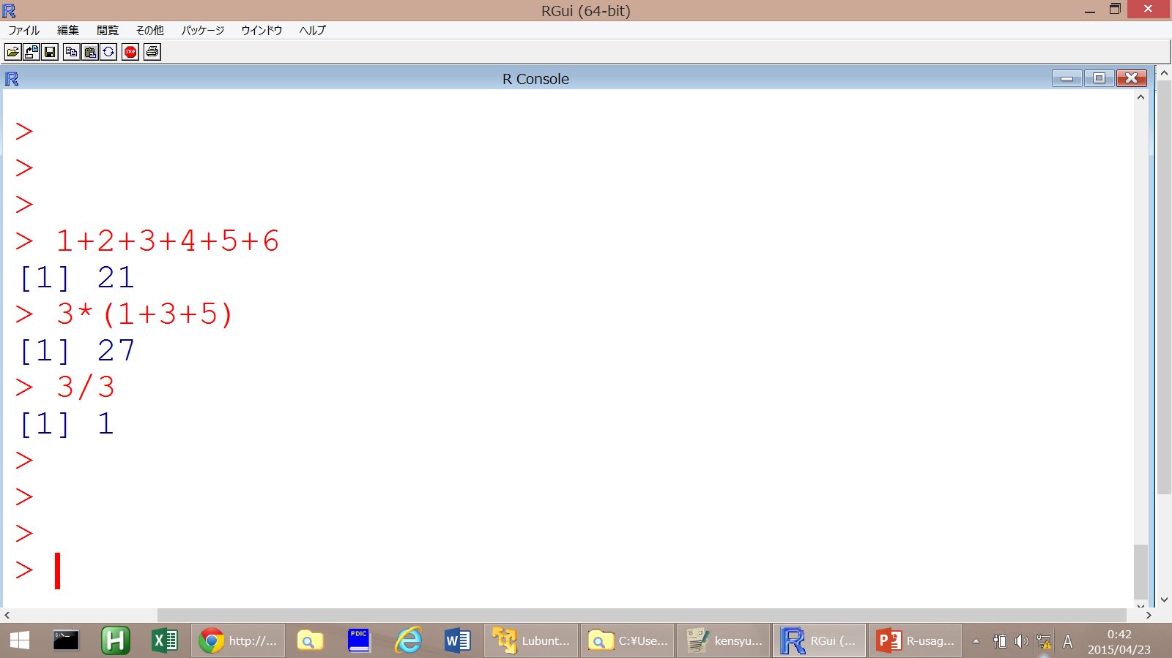
計算機がわりに使う (1)
← 「コマンド」を打って，最後に「Enter」
または「Returnを押す」
← その「答え」が表示される
基本的な四則演算（＋，―，＊，/）や 関数が使える
「一問一答」が基本

Slide 9
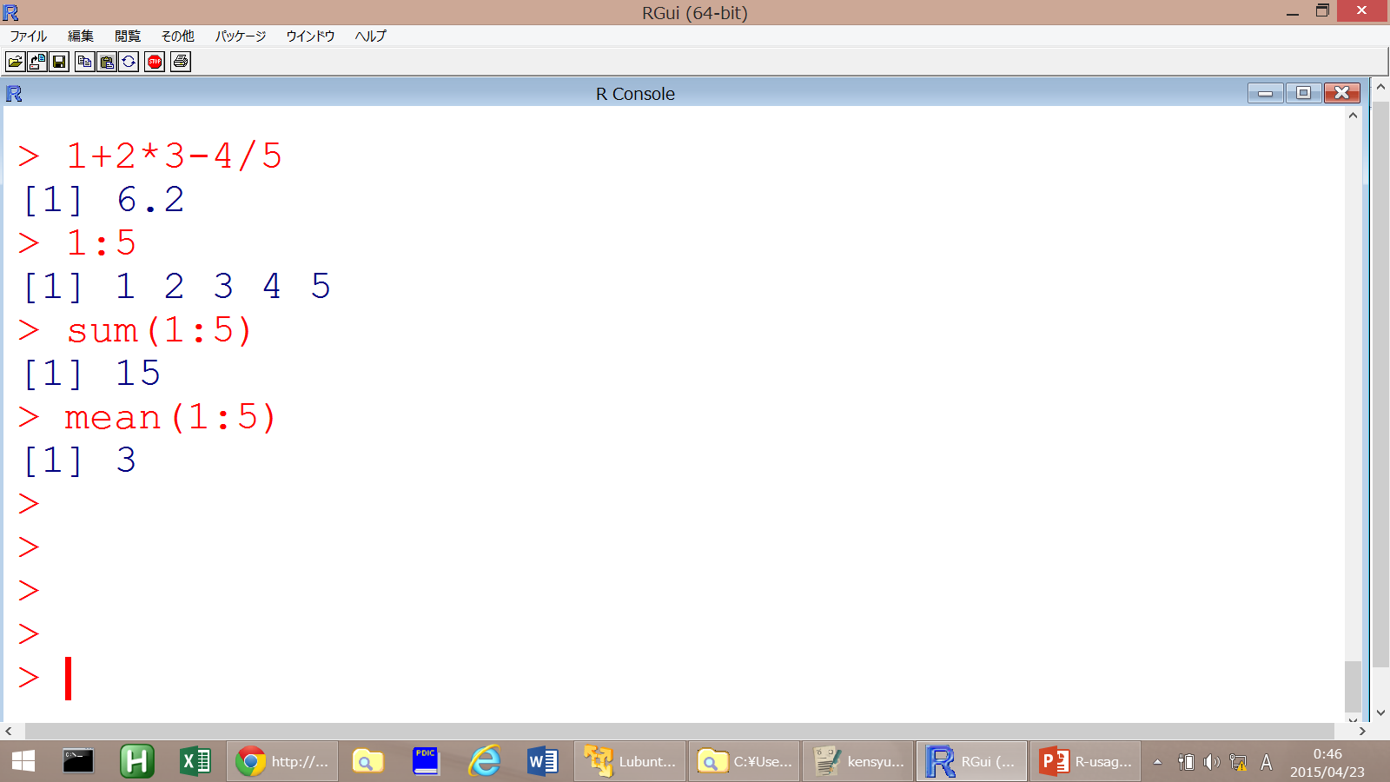
計算機がわりに使う (2)
← 四則演算
← ":" で整数をつなげる．1:5は，1から5までの数列を表す
← 1から5までの数列の足し算
← 1から5までの数列の平均

Slide 10
よく使う関数
sum 足し算
mean 平均
sqrt ルート
log 自然対数
log10 常用対数
help ヘルプの表示
関数名(引数)が基本

Slide 11
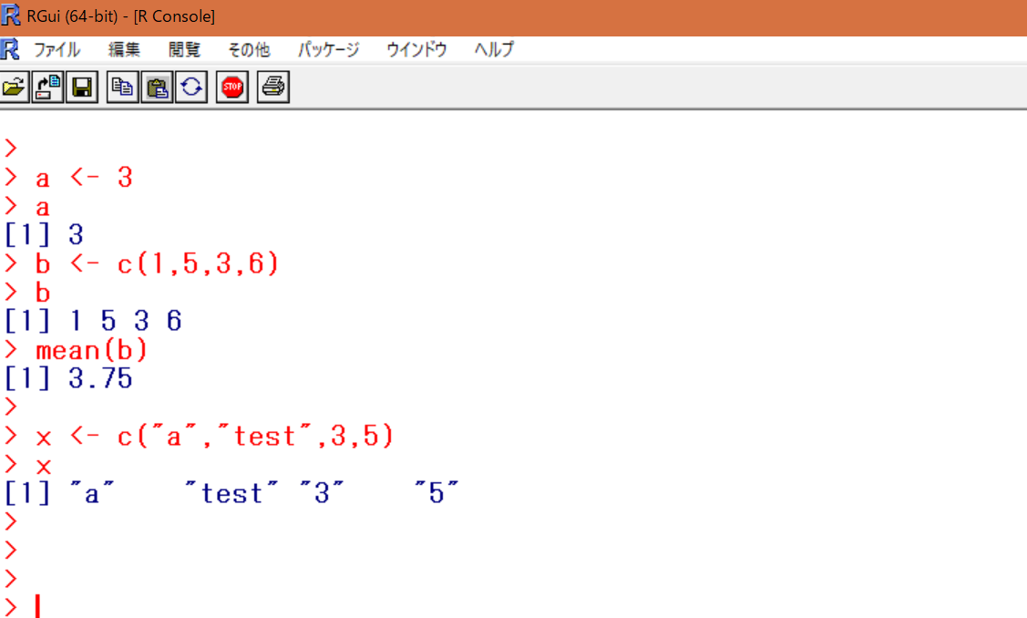
変数に値を代入する
a <- 3
代入
記号
変数
数

Slide 12
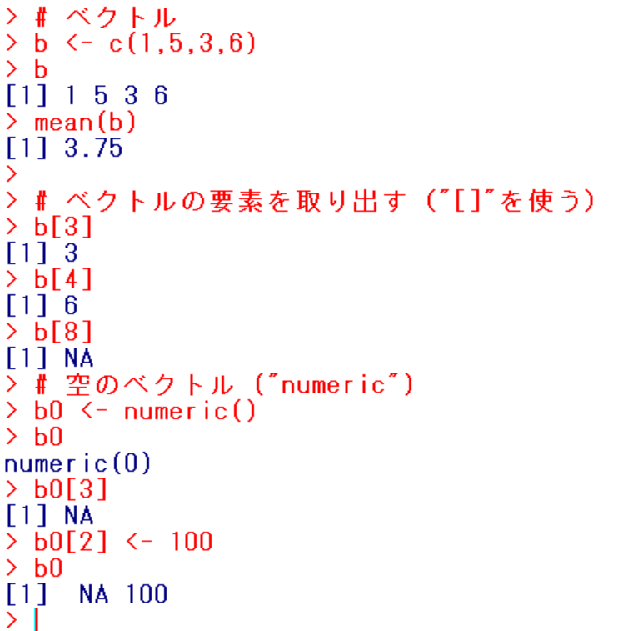
いろいろな ”型” 1. ベクトル
ベクトルの中身
↓
a[3]
↑
変数(ベクトル)

Slide 13
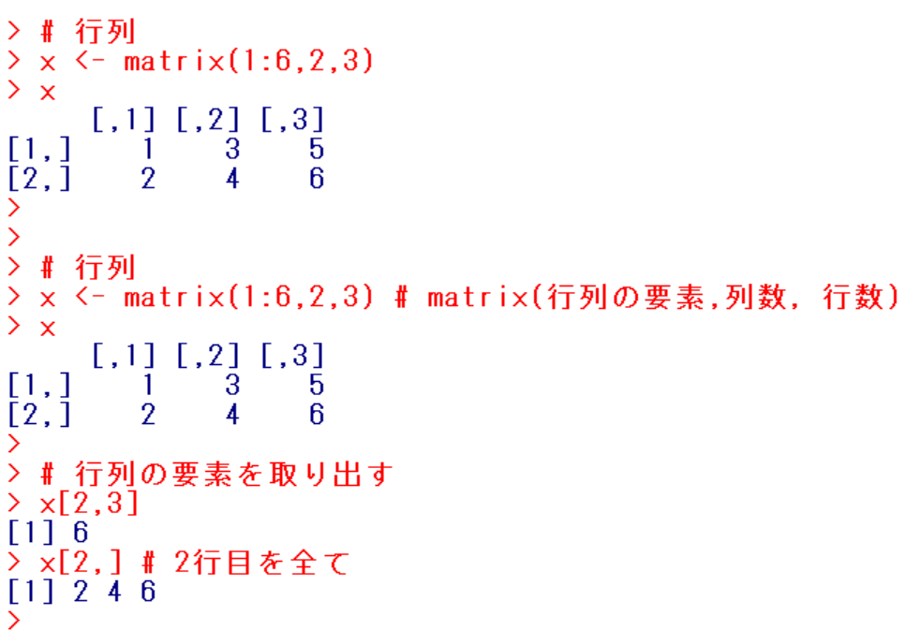
いろいろな ”型” 2. 行列
行列の中身
↓
x[2,3]
↑
変数(行列)

Slide 14
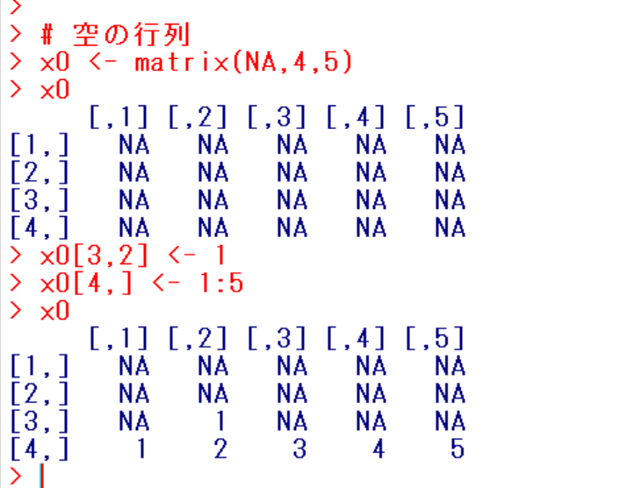

Slide 15
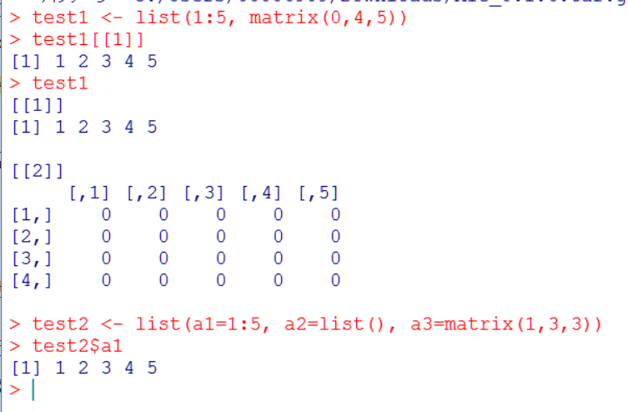
いろいろな ”型” 3. リスト・データフレーム
リストの中身
↓
test[[1]]
↑
変数(リスト)

Slide 16
いろいろな ”型” 3. リスト・データフレーム
リストの中身
↓
test$a1
↑
変数(リスト)

Slide 17
その他
array: 3次元以上の行列
test3 <- array(0, dim=c(3,4,5))

Slide 18
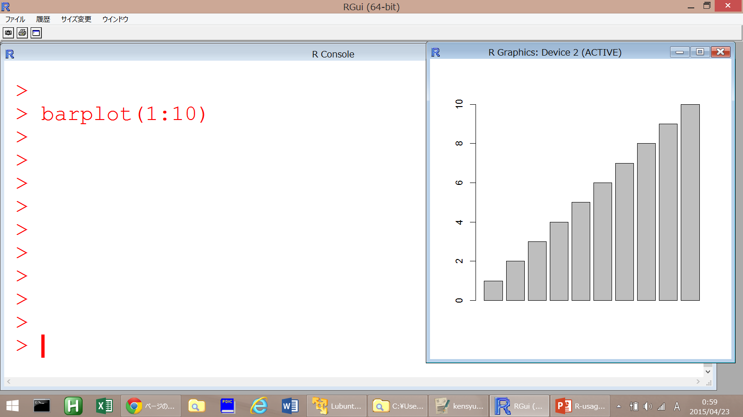
グラフを書いてみる (1)

Slide 19
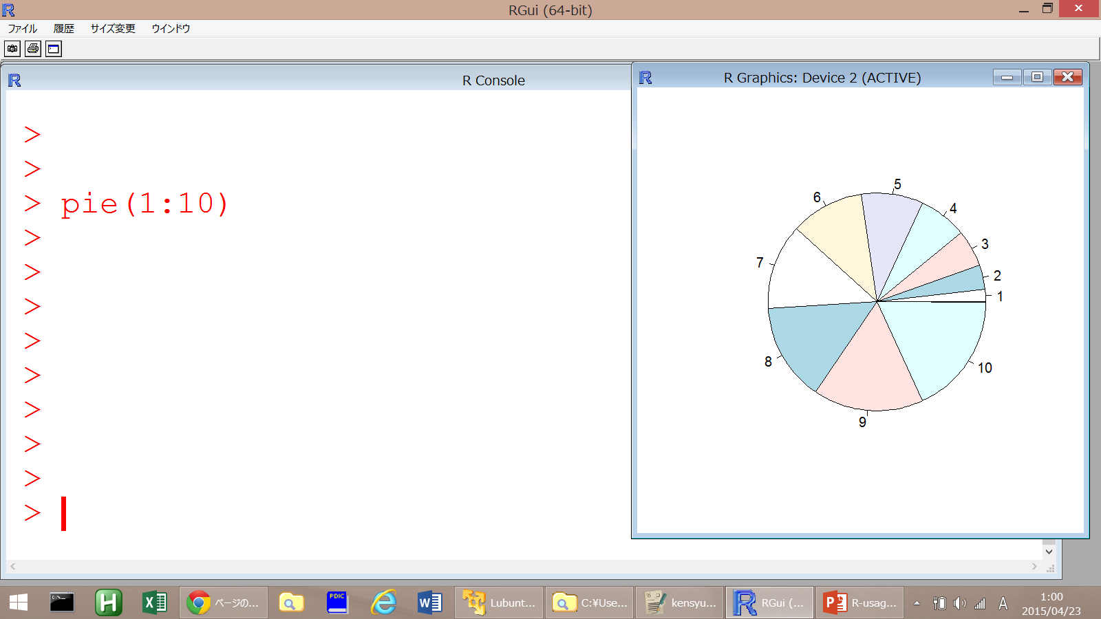
グラフを書いてみる (2)

Slide 20
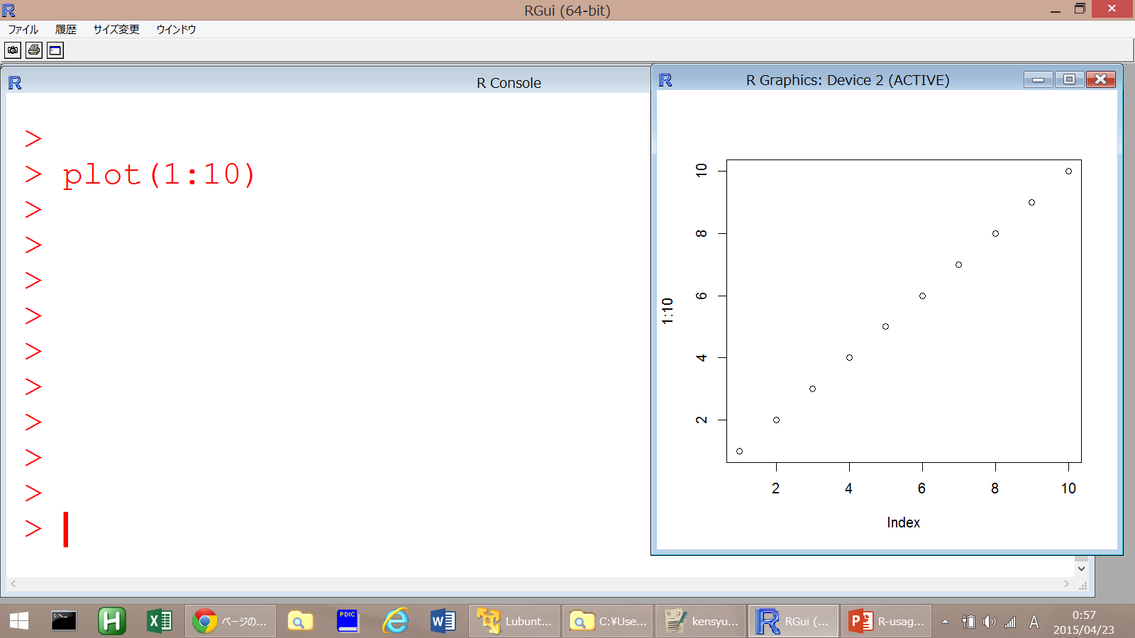
グラフを書いてみる (3)

Slide 21
– 関数と引数 –
引数： 関数が計算するさいに必要な情報
引数1
関数
結果
引数2..
> help(plot) # どのような引数が使えるか等，関数のヘルプ

Slide 22
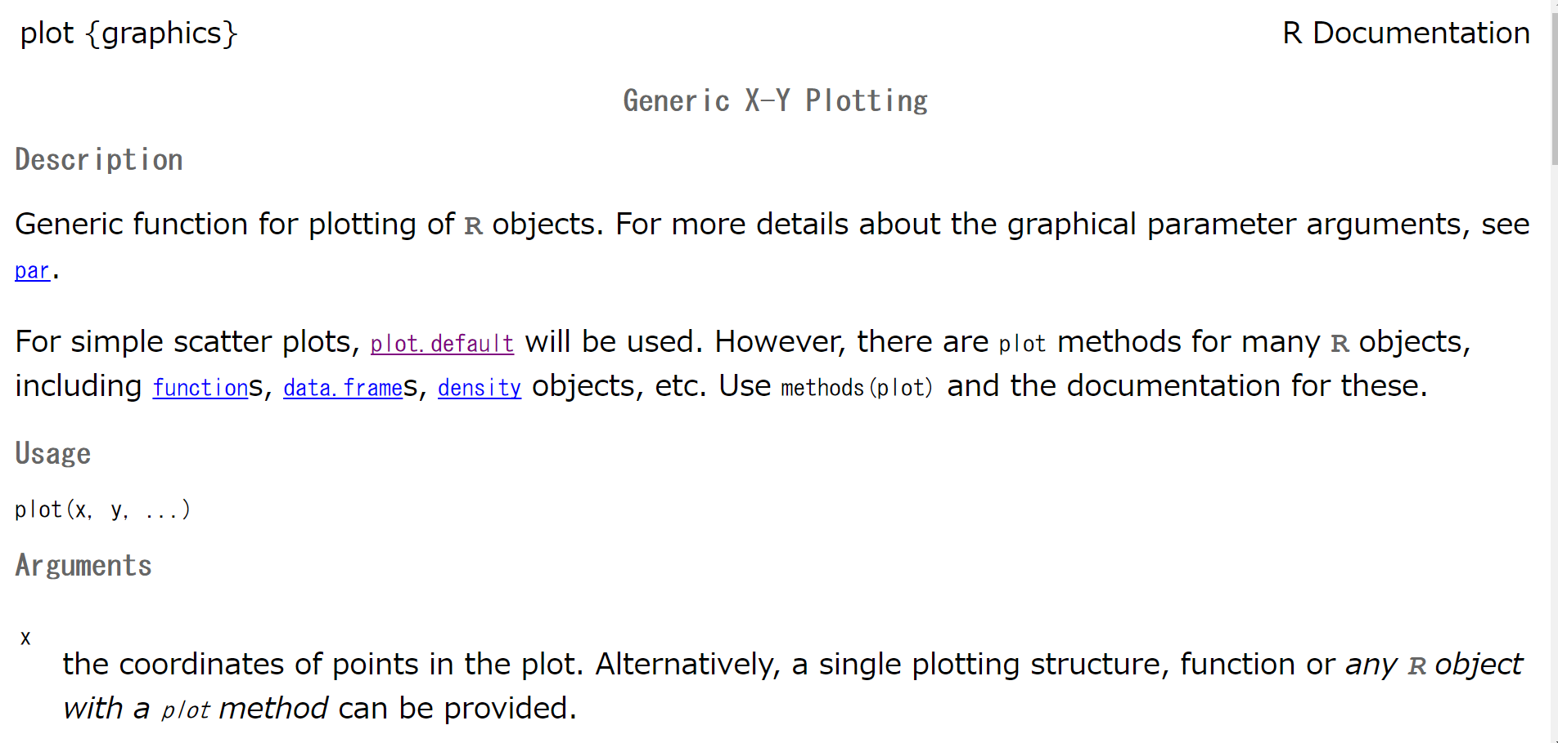

Slide 23
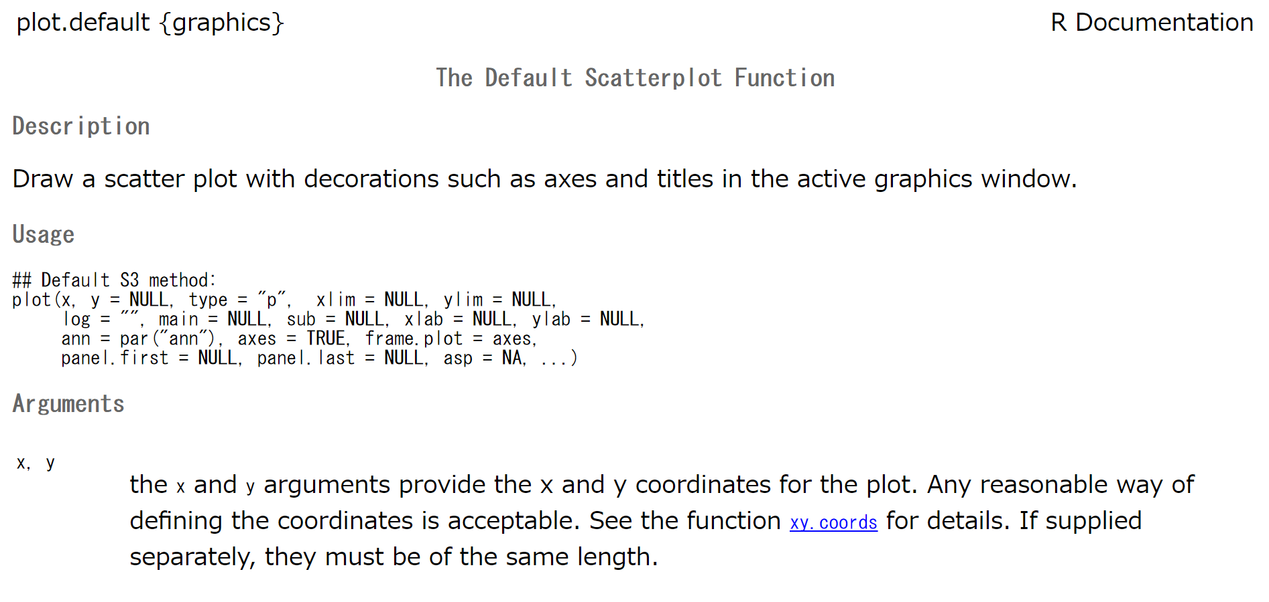

Slide 24
plot(1:10, type="b")
plot(1:10, type="b",
xlim=c(0,20), ylim=c(0,20), xlab="X label",
ylab="Y label", col=c("red","blue","darkgreen"))
plot(1:10, type="b", xaxs="i", yaxs="i", xlim=c(0,11),
ylim=c(0,11)) # 原点をゼロとするグラフ

Slide 25
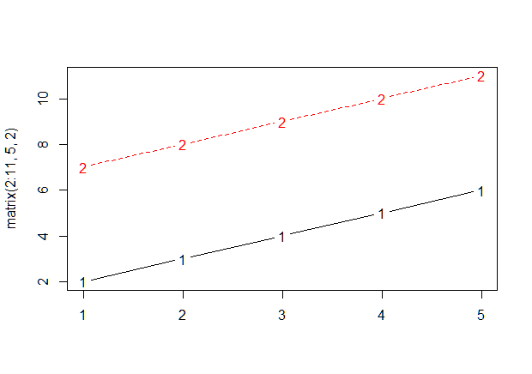
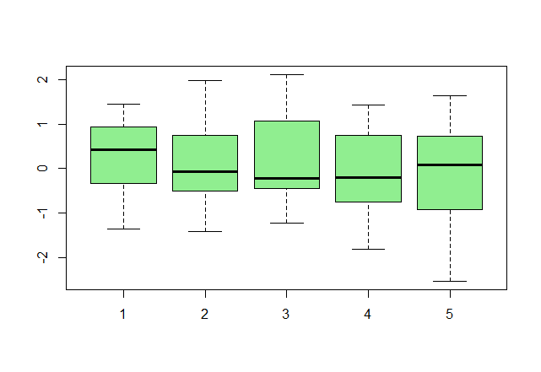
そのほかのグラフ
matplot; 二次元データのグラフ boxplot; 箱型図
matplot(matrix(2:11,5,2),type="b",xlab="x",ylab="y")
boxplot(matrix(rnorm(100),20,5),col="lightgreen")

Slide 26
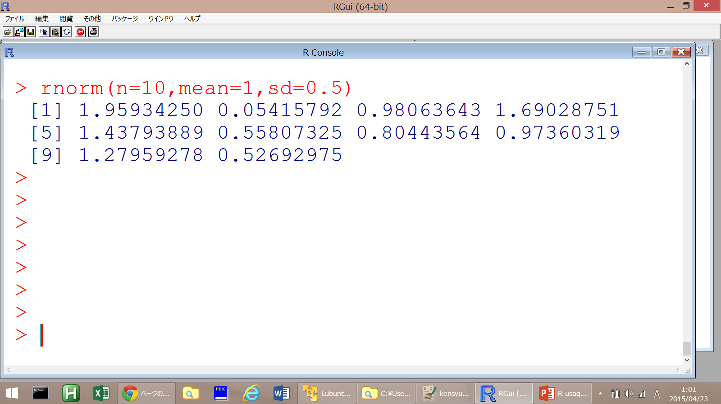
乱数の発生 (1)
rnorm : 正規分布の乱数を発生させる関数
"n = " : いくつ発生させるか
"mean=": 正規分布の平均
"sd=": 正規分布の標準偏差
関数の「引数」と呼ぶ

Slide 27
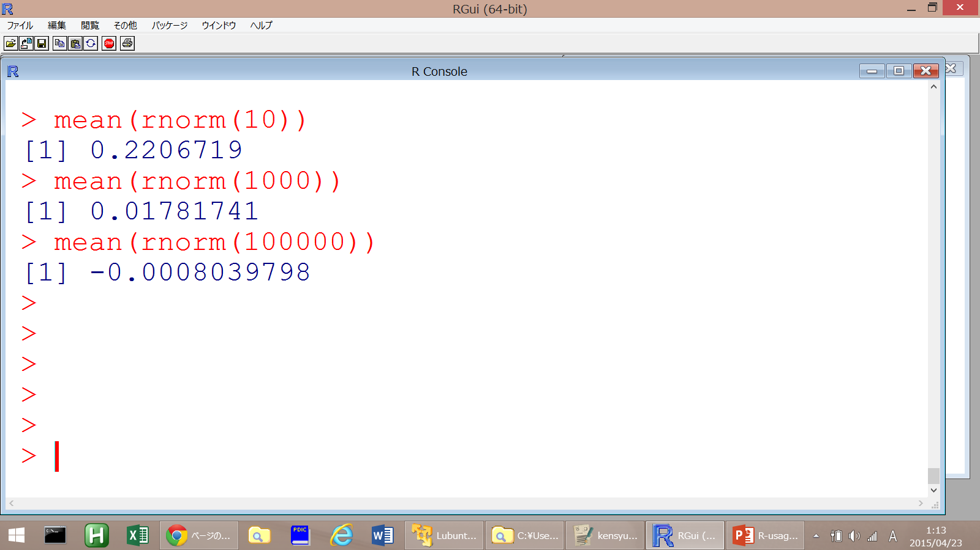
乱数の発生 (2)
発生させる乱数の数を増やすほど， 平均が０に近くなる
→本当にそうなっているか？
プログラムを書いて試してみる

Slide 28
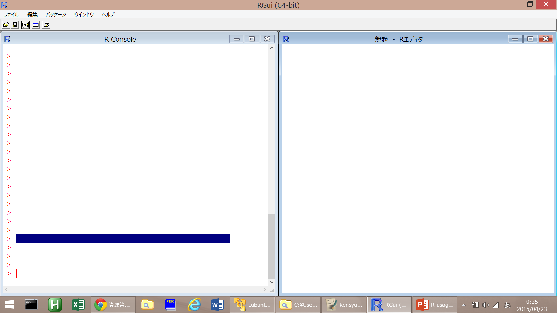
長いプログラムを書く場合は？→例えば，このようにウィンドウを配置する（左；R console, 右; R エディタ）
R console
コマンドを実行する画面
後戻りはできない
">" のあとにコマンドを打っていく
テキストエディタ
Rのコマンドを編集したりする場所
「ファイル」→「新しいスクリプト」で開く
保存したい場合は「ファイル」→「ファイルの保存」
保存したスクリプトを開く場合は「ファイル」→「スクリプトを開く」
この画面を開いている状態で「ウィンドウ」→「縦に並べて表示」で，このように縦にウィンドウが並ぶ

Slide 29
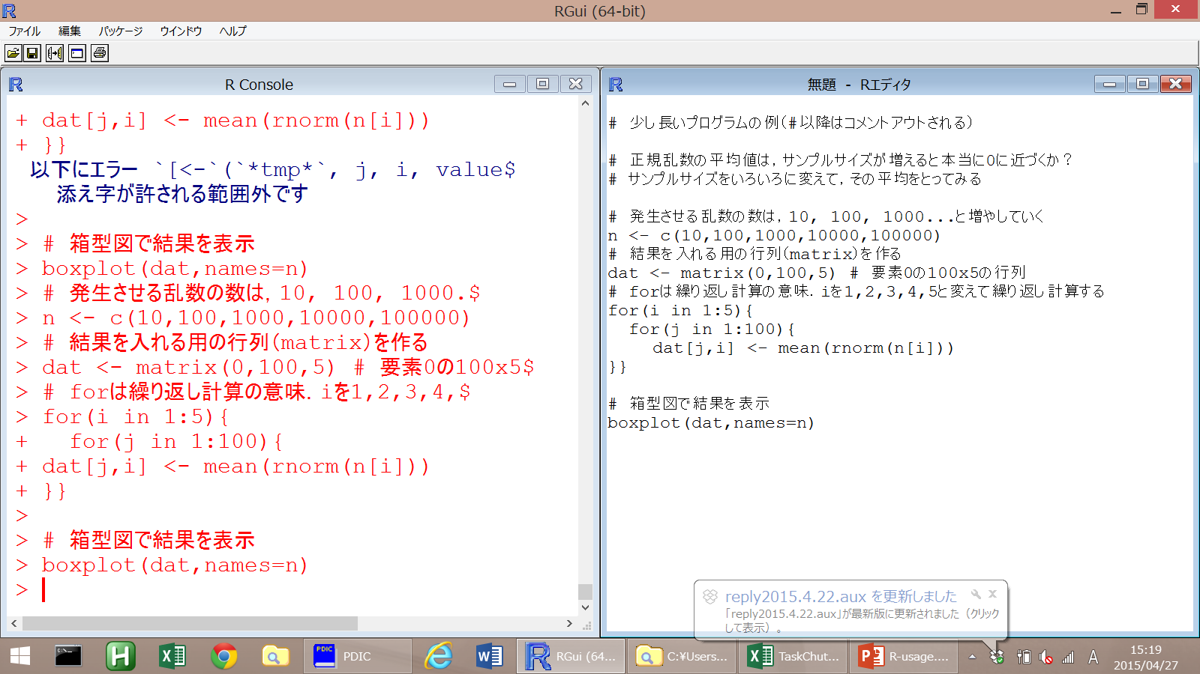
右のテキストエディタでプログラムを編集→実行したい部分を選んで Control + R
# 少し長いプログラムの例（#以降は無視される）
# 正規乱数の平均値は，サンプルサイズが増えると本当に0に近づくか？
# サンプルサイズをいろいろに変えて，その平均をとってみる
# 発生させる乱数の数は，10, 100, 1000...と増やしていく
n <- c(10,100,1000,10000,100000)
# 結果を入れる用の行列（matrix）を作る
dat <- matrix(0,100,5) # 要素0の100x5の行列
# forは繰り返し計算の意味．iを1,2,3,4,5と変えて繰り返し計算する
for(i in 1:5){
for(j in 1:100){
dat[j,i] <- mean(rnorm(n[i]))
}}
# 箱型図で結果を表示
boxplot(dat,names=n)

Slide 30
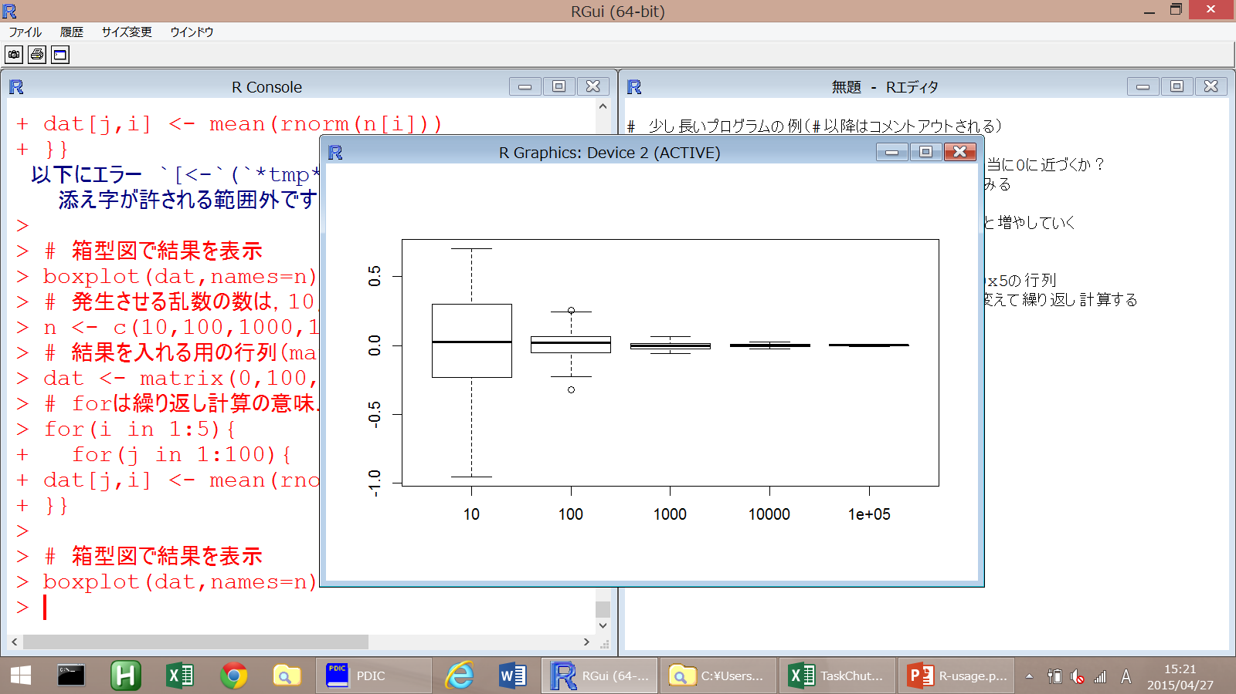

Slide 31
~外部との連携~
データ入出力やパッケージのインストール

Slide 32
Rの有利な点：外部との連携
テキスト形式でのデータの入出力
エクセルでデータの整理→Rで解析
Rで統計計算→エクセルできれいな表にする
他の人が作った関数やパッケージを自分の解析に利用できる
新規的な統計手法をすぐ自分のデータに適用できる

Slide 33
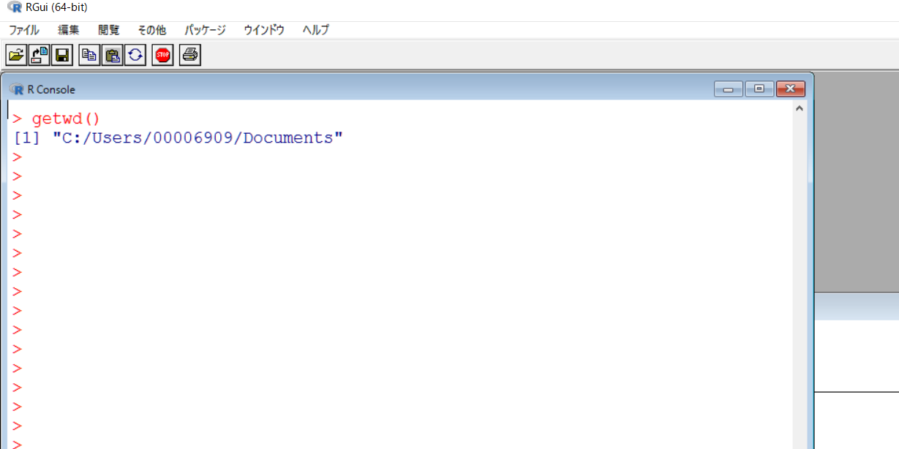
外部とのやりとりのさいに重要なこと：自分がどこにいるか把握する
＞ getwd() # 作業ディレクトリを表示
データの入力・出力はこのフォルダ（ディレクトリ）上のファイルに対しておこなわれる

Slide 34
作業用のフォルダを作ってそこに移動する
あたらしいフォルダを作成
メニュー「ファイル」
→「ディレクトリの変更」
→ 目的のディレクトリを選ぶ
→ getwd() コマンドで目的のディレクトリに
移動できているか確認

Slide 35
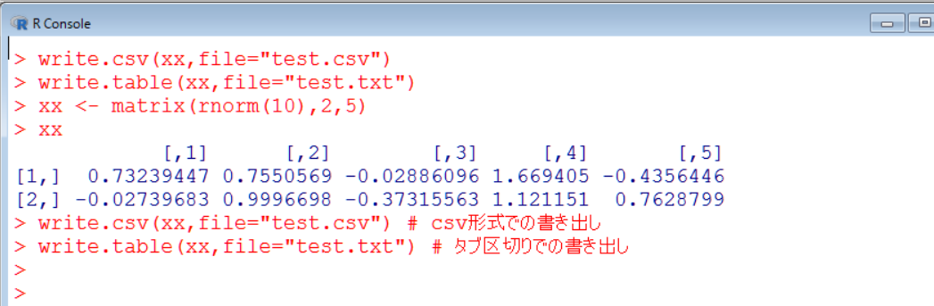
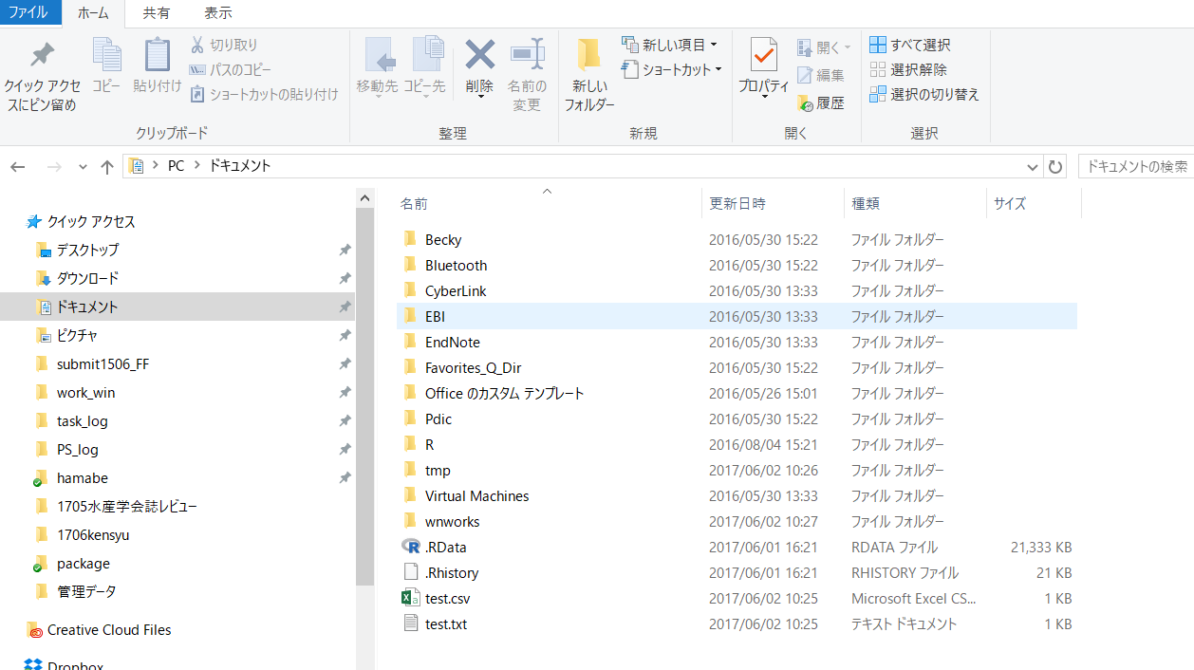
データの書き出し write.csv, write.table
新しいファイルができている

Slide 36
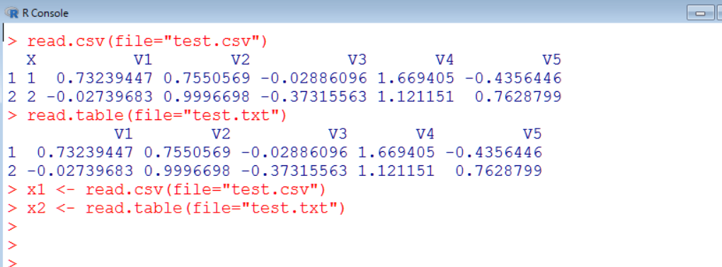
データの読み込み：read.csv, read.table

Slide 37
Rのオブジェクトそのものの保存，ロード
x <- rnorm(10)
save(x, file="x.Rda")
load("x.Rda")

Slide 38
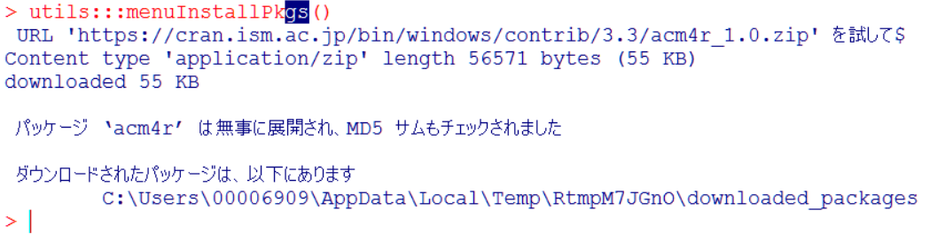
パッケージのインストール：最も簡単な場合
ネットに繋がっている＆目的のパッケージがCRAN(Rのパッケージが集積されている場所)に登録されている
「パッケージ」→「パッケージのインストール」
→ 目的のパッケージをリストから選ぶ
→ ミラーサイトをリストから選ぶ（通常は"Japan"を選ぶ）

Slide 39
パッケージのインストール：zipファイルまたはtar.gzファイルからのインストール
インターネットにつながっていない or 目的のパッケージがCRANに登録されていない
ソースファイルをダウンロード→自分でインストール

Slide 40
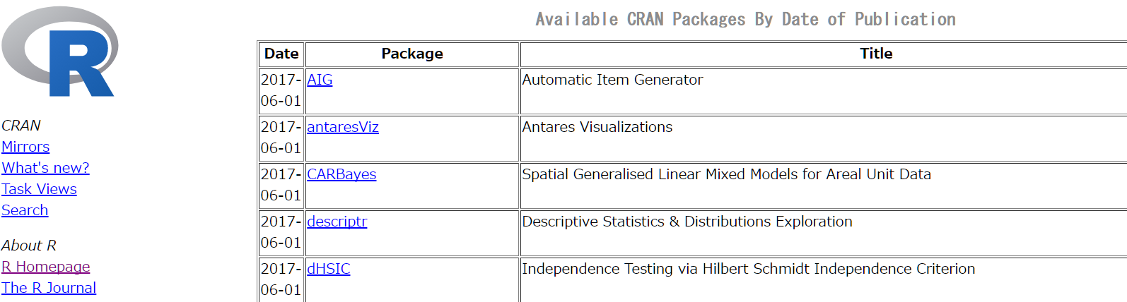
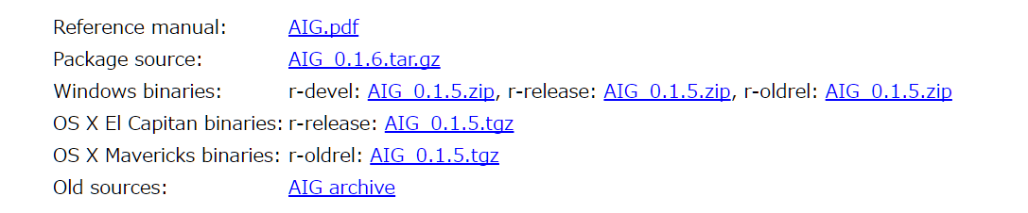
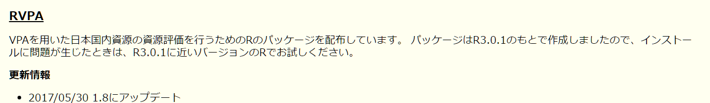
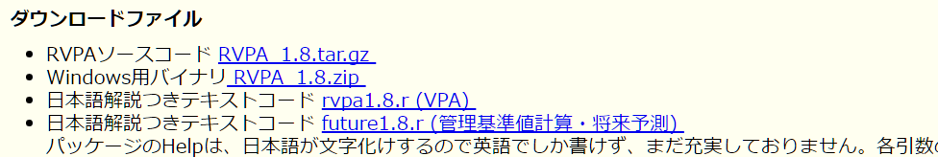
CRANのパッケージ置き場（例 https://cran.ism.ac.jp/）
CRAN以外からのインストール（例 http://cse.fra.affrc.go.jp/ichimomo/fish/rvpa.html）
http://cse.fra.affrc.go.jp/ichimomo/fish/rvpa.html

Slide 41
ローカルファイルのインストール
自分の使っているパソコンのOSにあったzipファイル，または，****.tar.gzという拡張子のファイルをダウンロード
「パッケージ」→「Install package(s) from local files…」→ダウンロードしたファイルを選ぶ
* Rのバージョンによって上記のメニューが「ローカルにあるzipファイルからのインストール」となっている場合がある．この場合は，拡張子がtar.gzのファイルはこのメニューからインストールできない
> install.packages("AIG_0.1.5.tar.gz", source=TRUE)

Slide 42
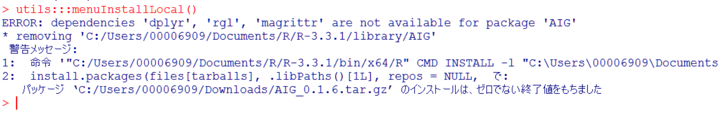
エラーが出る場合も
他のパッケージも同時に必要だけど，それがインストールされていないというエラー

Slide 43
配布したパッケージをインストールしてみよう
「パッケージ」→「 Install package(s) from local files…」→
mapdata_2.2-6.zip を選ぶ
同様に，maps_3.1.1.zipも選ぶ
Macの人は拡張子がtgzになっているファイルを選ぶ

Slide 44
さらに原始的な方法：source
パッケージになっていないRのコードを一括して読む場合
> source("rvpa1.8.r")
> source("future1.8.r")

Slide 45
~いろいろやってみよう~
配布データを読み込んで，グラフを書いたり，統計解析をしてみたりしよう

Slide 46
配布データを読み込んで，プロットしたり統計解析したりしてみよう
# 配布したcsvファイルを作業ディレクトリに置く
# ファイルの読み込み
tdata <- read.csv("testdata.csv")
# tdataがどんなデータか？
head(tdata) # head: 最初の６行だけ出力する関数
dim(tdata) # 何行何列のデータなのかを出力する関数

Slide 47
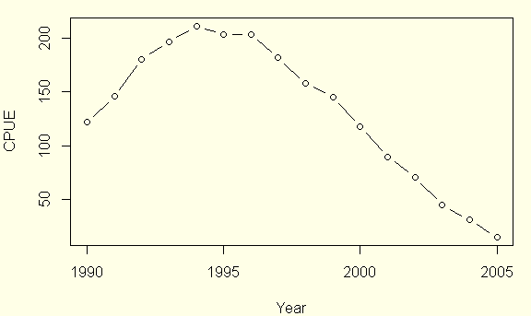
# 年ごとや緯度経度ごとに平均や合計を算出したい
# → tapply 関数を使う(エクセルのピボットテーブル)
# tapply（集計したいもの, ラベル, 関数）
x <- tapply(tdat$N, tdat$year, mean)
plot(names(x), x, type="b",
xlab="Year",ylab="CPUE")

Slide 48
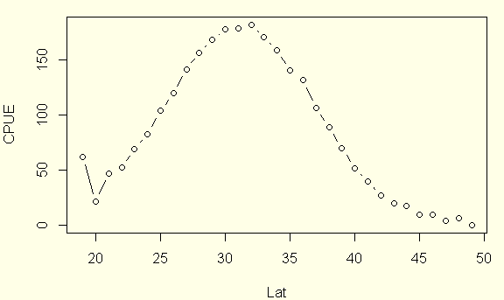
# 緯度ごとの平均
x <- tapply(tdat$N, tdat$lat, mean)
plot(names(x), x, type="b",
xlab="Lat",ylab="CPUE")

Slide 49
# 経度ごとの平均
x <- tapply(tdat$N, tdat$lon, mean)
plot(names(x), x, type="b",
xlab="Lon",ylab="CPUE")

Slide 50
# 経度・経度ごとの平均
x <- tapply(tdat$N,
list(tdat$lon,tdat$lat),mean)
# これを2次元平面上にプロットしてみる
x1 <- as.numeric(dimnames(x)[[1]])
y1 <- as.numeric(dimnames(x)[[2]])
image(x1,y1, x, xlab="Lon",ylab="Lat", col=rev(heat.colors(12)))

Slide 51
# 地図を上書きする
library(maptools) # インストールしておいたライブラリを呼び出す
library(maps)
map('world2',add=TRUE,fill=TRUE,col="lightgreen")
Notes:
http://qiita.com/ShingoOikawa/items/93d9913dfe2f48f9e6ba

Slide 52
# 年によって分布がどう変わるか？
# x3は3次元の配列となる
x3 <- tapply(tdat$N,list(tdat$lon,tdat$lat,tdat$year),mean)
years <- dimnames(x3)[[3]]
image(x1,y1, x3[,,1], xlab="Lon",ylab="Lat", col=rev(heat.colors(12)))
map('world2',lwd=2,add=T)
title(years[1])

Slide 53
image(x1,y1, x3[,,2], xlab="Lon",ylab="Lat", col=rev(heat.colors(12)))
map('world2',lwd=2,add=T)
title(years[2])

Slide 54
# for文による繰り返し
for(i in 1:length(years)){
image(x1,y1, x3[,,i], xlab="Lon",ylab="Lat",
col=rev(heat.colors(12)))
map('world2',lwd=2,add=T)
title(years[i])
}
複数の図が一気に描画されるので，最後の図しか見ることはできない
「R Graphics」を選択した状態で，メニューの「履歴」→「記録」をクリックすると，過去の図を見ることができるようになる
「記録」にチェックを入れた状態で，もう一度コマンドを実施→PageUp

Slide 55
# for文による繰り返し&複数図を１画面に
par(mfrow=c(4,4),mar=c(2,2,1,0.5))
for(i in 1:length(years)){
image(x1,y1, x3[,,i], xlab="Lon",
ylab="Lat", col=rev(heat.colors(12)))
map('world2',lwd=2,add=T)
title(years[i])
}
漁場の位置が東に移動している
par(mfrow=c(4,4)) コマンドを使うと，１枚のパネルに16枚の図が書けるようになる
mar= のオプションは，margin (余白）の大きさ

Slide 56
おまけ：簡単なCPUE解析

Slide 57
年によるCPUEの変化は，漁場位置の変化か？資源量の変化か？
CPUEは増加したのちに減少
漁場の位置は，年々東へ
←CPUEの年トレンド
←CPUEの空間分布

Slide 58
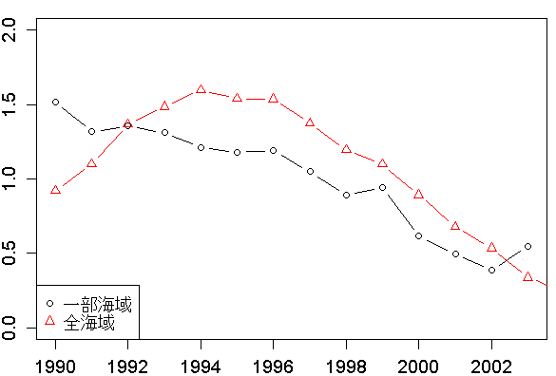
アプローチA. 同じ海域でCPUEのトレンドを比較してみる
tdat2 <- subset(tdat,
lon>149 & lon<161 & lat>24 & lat<36)
cpue2 <- tapply(tdat2$N, tdat2$year, mean)
plot(names(cpue2), cpue2/mean(cpue2), type="b", xlab="Year",ylab="CPUE", ylim=c(0,2))
cpue1 <- tapply(tdat$N, tdat$year, mean)
points(names(cpue1),cpue1/mean(cpue1),
type="b",pch=2,col=2)
legend("bottomleft",pch=1:2,col=1:2,
legend=c("一部海域","全海域"))
東経150-160度・北緯25-35度の範囲でデータを取り出してみる
一部海域だけで見た場合と，全海域で見た場合で，傾向はかなり異なる
全海域のデータを使うと，漁場の移動の影響が年のCPUEの変化だと，誤って捉えられてしまう

Slide 59
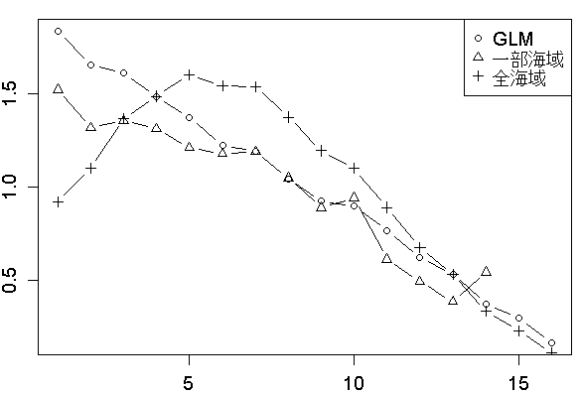
アプローチB. 一般化線形モデル（GLM） を用いた解析 (CPUE標準化)
gres <- glm(N~factor(year)+factor(lon)+ factor(lat), data=tdat,family="poisson")
cpue3 <- exp(c(0,gres$coef[2:16]))
plot(cpue3/mean(cpue3),type="b")
points(cpue2/mean(cpue2),type="b",pch=2)
points(cpue1/mean(cpue1),type="b",pch=3)
legend("topright", pch=1:3,
legend=c("GLM","一部海域","全海域"))

Slide 60
CPUE標準化とは？
統計的な手法（GLM等）を用いて，応答変数に影響を与える様々な要因を特定し，その中から資源量指数を取り出すこと
例データでの応答変数＝N
資源量指数＝年によるCPUEの変化
そのほかの要因＝緯度，経度
N~factor(year)+factor(lon)+factor(lat)
応答変数
取り出したい「年」の要素
応答変数に影響を与える他の要因

Slide 61
CPUE標準化についての参考文献
Maunder, Punt AE. 2004. Standardizing Catch and Effort Data: A Review of Recent Approaches. Fish. Res. 70, 141-159
庄野. 2004. CPUE標準化に用いられる統計学的アプローチに関する総説. 水産海洋研究 68, 106-120
大気海洋研究所共同利用シンポジウム発表資料 「日本延縄漁業データを用いた標準化CPUE」 http://cse.fra.affrc.go.jp/ichimomo/Tuna/glm_longline_presentation.pdf

Slide 62
補足1
# 経度・経度ごとの平均
x <- tapply(tdat$N,
list(tdat$lon,tdat$lat),mean)
# これを2次元平面上にプロットしてみる
x1 <- as.numeric(dimnames(x)[[1]])
y1 <- as.numeric(dimnames(x)[[2]])
image(x1,y1, x, xlab="Lon",ylab="Lat",
col=rev(heat.colors(12)))
contour(x1,y1,x,add=TRUE)
# 等高線図のプロット

Slide 63
補足2
# 解像度の高い日本地図
library(mapdata)
map("japan")
map.axes()
map("japan",xlim=c(135,140),
ylim=c(32,35),fill=T,col="gray")
map.axes()
points(137, 33)

Slide 64
R情報 Rjpwiki http://www.okada.jp.org/RWiki/
Tips/山椒Tips集http://www.okada.jp.org/RWiki/?Tips%2F%BB%B3%DC%A5Tips%BD%B8

Slide 65
R情報 Rjpwiki http://www.okada.jp.org/RWiki/
知っているといつか役に立つ(?)関数達
http://www.okada.jp.org/RWiki/index.php?%C3%CE%A4%C3%A4%C6%A4%A4%A4%EB%A4%C8%A4%A4%A4%C4%A4%AB%CC%F2%A4%CB%CE%A9%A4%C4%28%3F%29%B4%D8%BF%F4%C3%A3

Slide 66
R情報 Rjpwiki http://www.okada.jp.org/RWiki/
グラフィックス参考実例集
http://www.okada.jp.org/RWiki/?%A5%B0%A5%E9%A5%D5%A5%A3%A5%C3%A5%AF%A5%B9%BB%B2%B9%CD%BC%C2%CE%E3%BD%B8

